Slide 1
GIOCANDO
MATEMATICA…MENTE
I.C. “V. Monti”
Pollenza
Progetto di inclusione verticale
a. s. 2015-2016

Slide 2
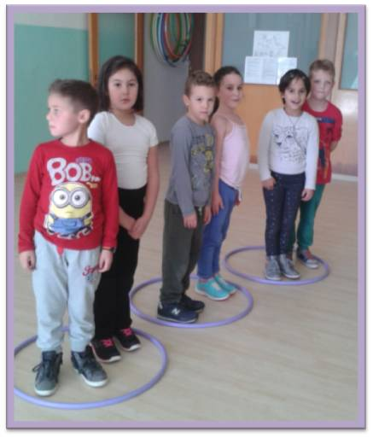
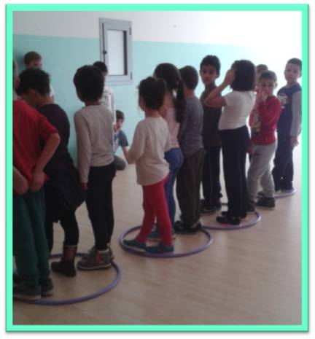
CLASSI SECONDE
“A. FRANK”
Addizione ripetuta o moltiplicazione?
2 bambini in ogni cerchio… ripetuti in 3 cerchi. Quanti bambini in tutto?

Slide 3
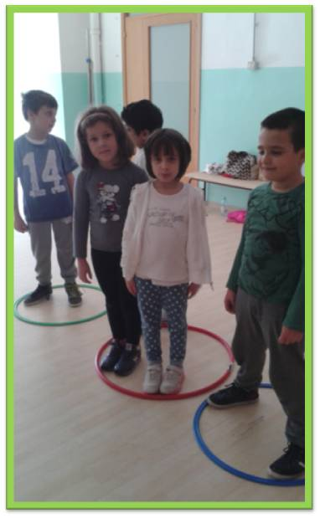
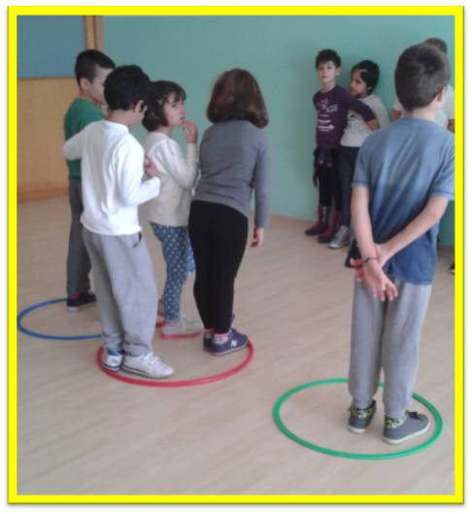
Unità, decina e centinaio…. in colore!

Slide 4
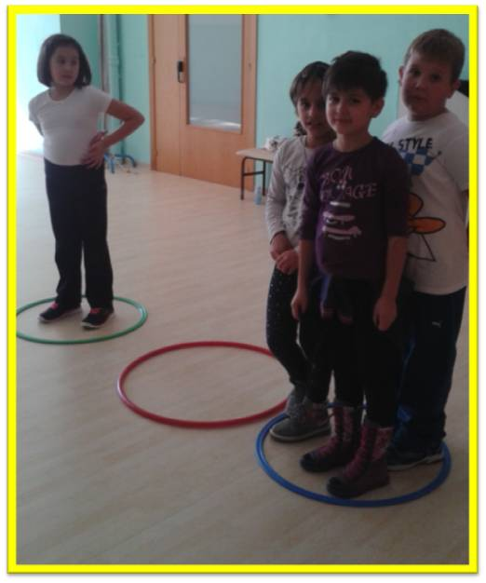

Slide 5
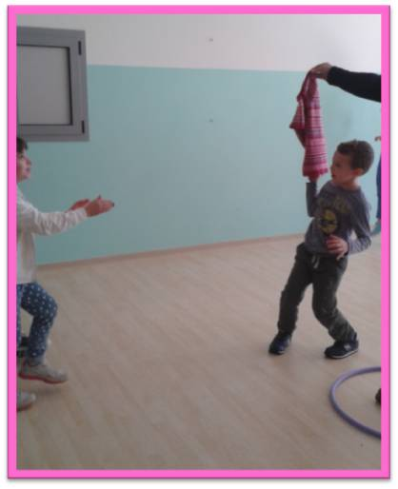
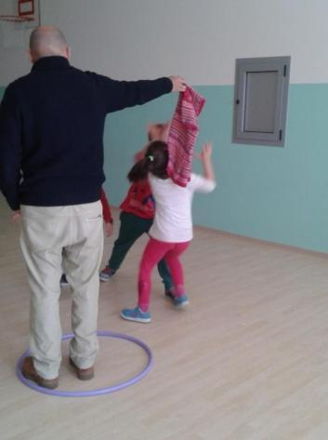
Gioco del fazzoletto con le tabelline del 2 e del 3!!!!

Slide 6
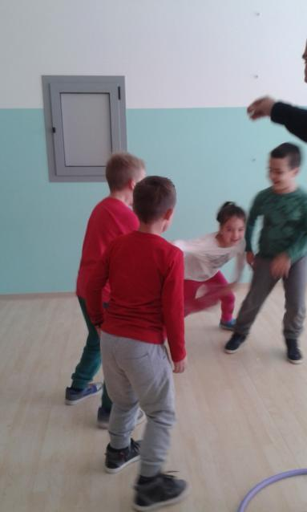
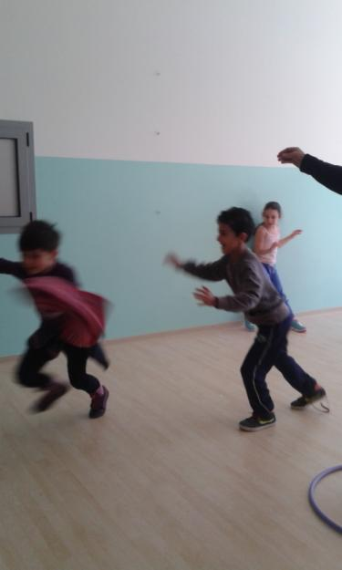

Slide 7
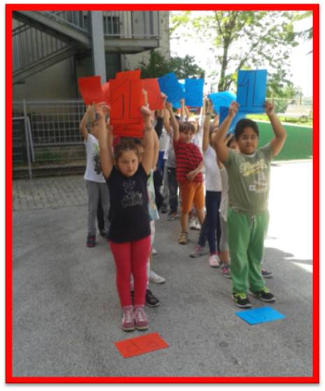
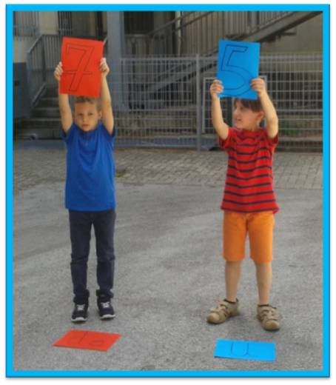
L’abaco con il corpo…. formiamo il 100!!!

Slide 8
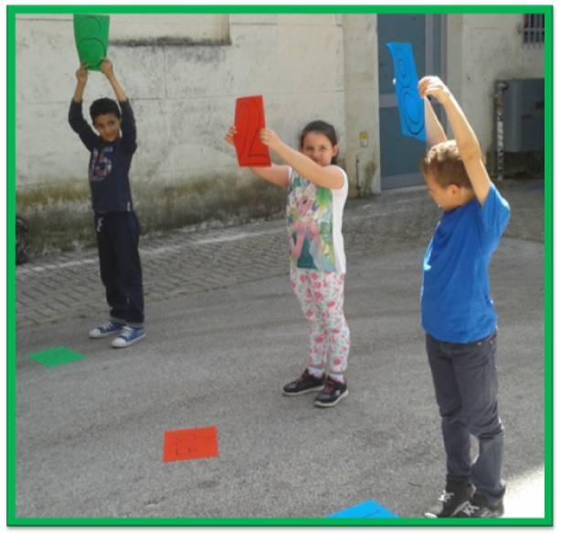
Il centinaio… e oltre!!!!

Slide 9
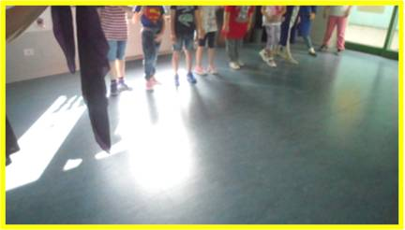
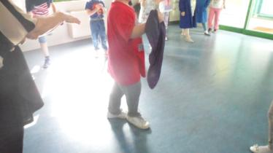
G.Natali
RUBABANDIERA CON LE TABELLINE
I bambini disposti in modo tradizionale in riga ma in base a una tabellina prestabilita, es. la tabellina dell'8. I bambini perciò si chiamano 8,16,24,32....L'insegnante che tiene la bandiera
in mano chiama “8x3” e a contendersi la bandierina usciranno i numeri 24 ecc...

Slide 10
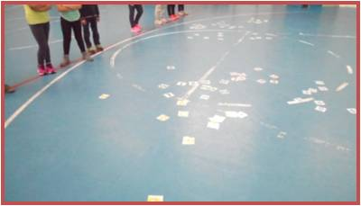
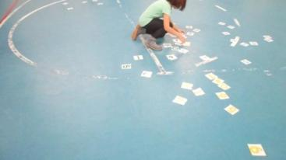
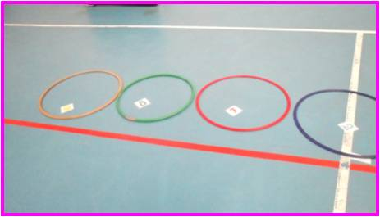
VALORE POSIZIONALEDELLE CIFRE
Vengono allineati 3 o 4 cerchi di colore arancione che rappresentano le migliaia, verde
che rappresentano le centinaia, il cerchio di colore rosso rappresenta le decine, il cerchio blu rappresenta le unità. I bambini sono 4 disposti in riga e divisi in modo da
rappresentare le migliaia, le centinaia, le decine e le unità
L'insegnante ha disposto a terra i
numeri da comporre, chiama un numero e i bambini devono posizionare il
numero corrisponde di appartenenza. Chi lo compone per primo senza sbagliare vince la prova

Slide 11
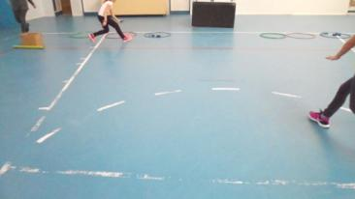
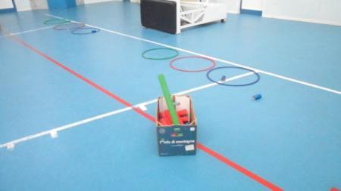
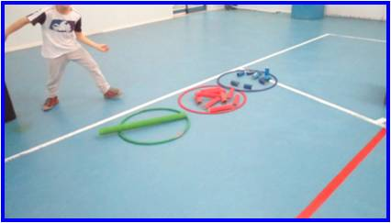
IL CAMBIO
I 4 cerchi sono sempre allineati secondo il valore posizionale. Due squadre sono disposte in fila, procedendo a staffetta i bambini di ogni squadra vanno a prendere il rotolino delle unità dallo scatolone e lo appoggiano dentro il cerchio blu, ogni dieci rotolini il bambino successivo nella fila dovrà prendere il rotolino rosso e così via arrivare fino a 10 per fare il cambio con le centinaia. Ogni squadra conta le unità, le decine, le centinaia e le migliaia chi ha eseguito bene nel minor tempo possibile vince la prova

